Slide 1
졸업 가능?
팀장 : 201758101 배성규
팀 구성원 : 201858054 박수빈
201858103 김지윤
201858013 김민석

Slide 2
관심주제
졸업 요건 조회 사이트

Slide 3
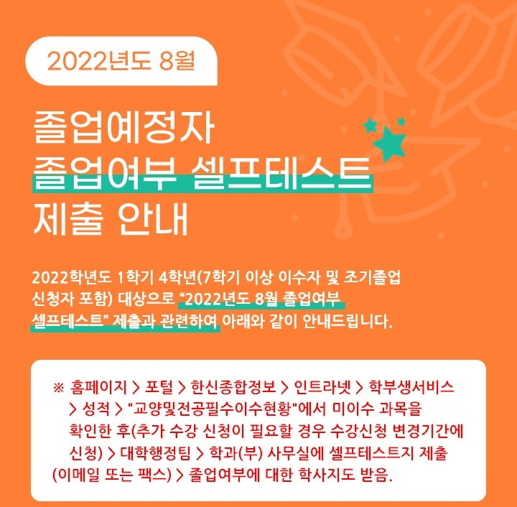
선정이유
※ 현재 시스템 : 셀프 테스트
졸업 요건을 확인하는 과정이
복잡하고 많은 시간이 소요된다.
졸업 예정자가 아닌 학우들도 학번,
학과마다 졸업 기준이 다르기 때문에 필요한 졸업 요건을 파악하고,
쉽고 빠르게 확인할 수 있도록 졸업 요건 조회 사이트를 개발할 예정이다.

Slide 4
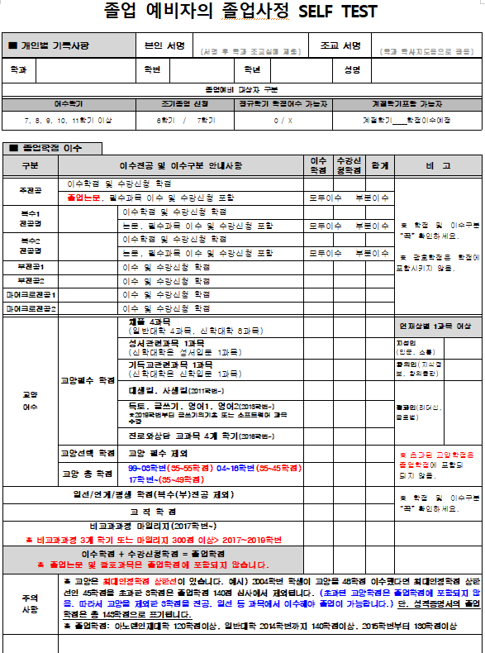
기존 방식의 문제점
한신대학교 기존 방식 : 졸업사정 SELF TEST
시스템 자동화가 되어 있지 않아서 학생이 일일이 조건을 찾고 작성해야 함
수기로 작성하기 때문에 정확도가 떨어짐
한눈에 파악하기 어려움
조교에게 확인을 받아야 해서 결과를 바로 확인하기 어려움
대부분의 타대학도 학생이 수기로 작성하여 확인하는 방식을 사용함

Slide 5
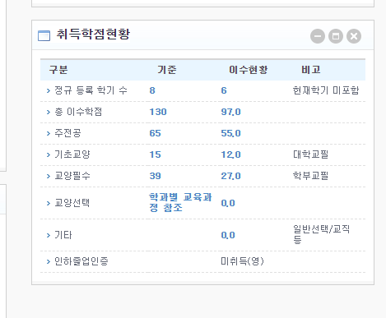
타 대학 졸업요건 조회 시스템 예시
수강한 내용이 출력되지 않는다.
어떤 과목을 이수하지 않았는지 확인이 불가능하다.

Slide 6
기존 시스템과의 차별성 & 기대효과
한신대학교 기존 방식 : 졸업사정 SELF TEST
시스템 자동화가 되어 있지 않아서 학생이
일일이 조건을 찾고 작성해야 함
수기로 작성하기 때문에 정확도가 떨어짐
한눈에 파악하기 어려움
조교에게 확인을 받아야 해서 결과를 바로
확인하기 어려움
대부분의 타대학도 학생이 수기로 작성하여
확인하는 방식을 사용함
졸업요건 조회 서비스 ‘졸업가능?’
시스템 자동화가 되어서 학생이 PDF 파일만 업로드하면 일일이 조건을 찾지 않아도 졸업 가능 여부를 바로 확인할 수 있음
PDF를 읽어 오기 때문에 수기보다
정확도가 높음
직관적인 UI로 필요한 졸업 요건 등 조회 결과를 한눈에 쉽게 파악할 수 있음
졸업 예정자가 아닌 학우도 이용할 수 있음
학과별로 많은 들은 교양을 확인하여 따로 찾아보지 않아도 인기 교양을 추천 받을 수 있음
vs
“ 시스템 자동화를 통해 정확한 결과 도출과 시간 절약 효과 기대 ”

Slide 7





개발환경 (예정)
◎ Front-end : React.js
◎ Back-end : Springboot
◎ DB : MariaDB
◎ 형상관리 : Github
◎ Server : AWS

Slide 8
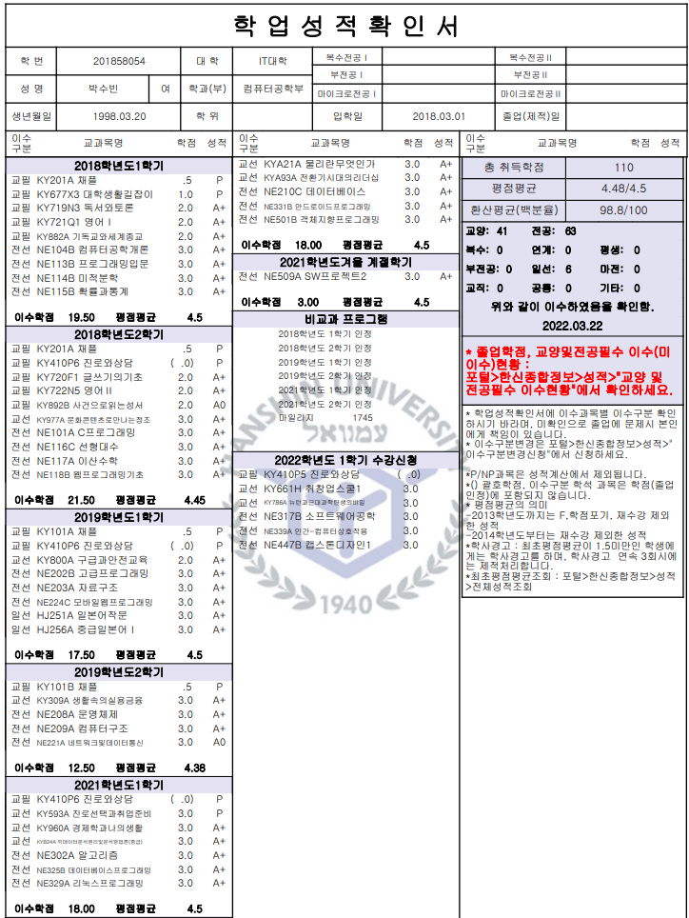
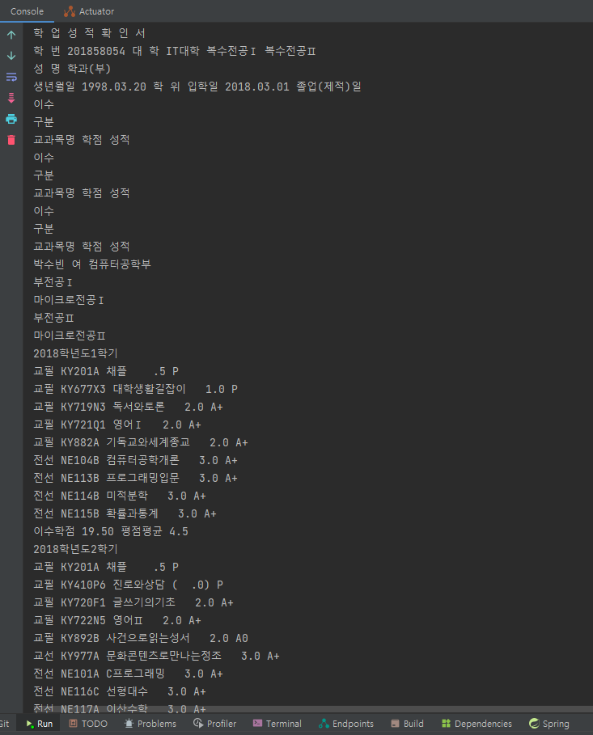
주요 기능 TEST
PDFbox 라이브러리를 통해 PDF를 읽어와 비교하는 방법을 이용

Slide 9
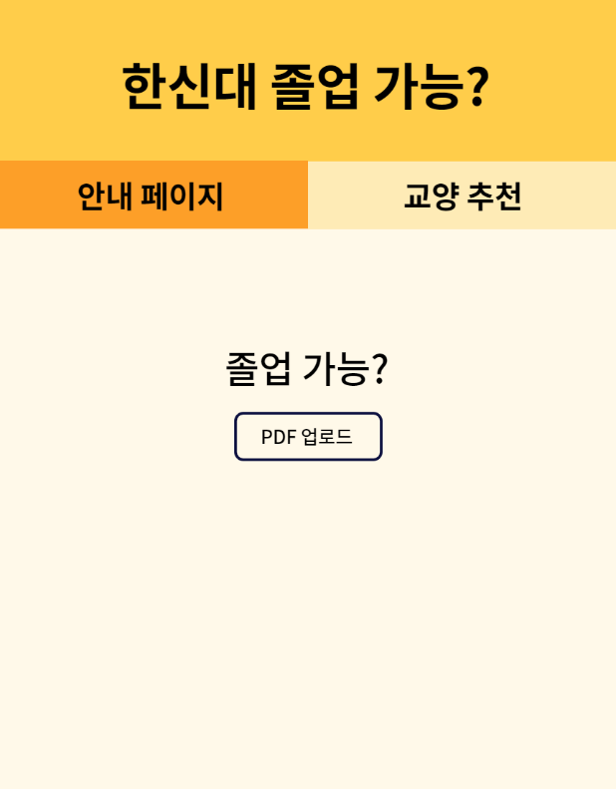
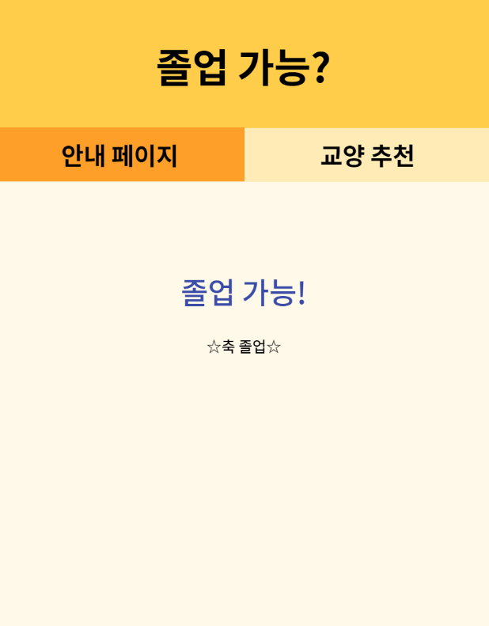
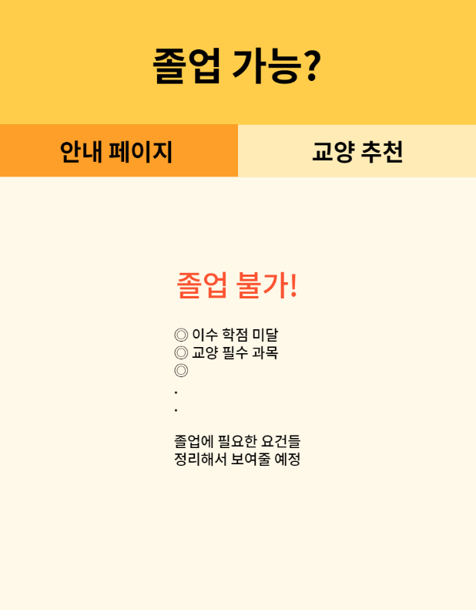
UI 예시
첫 화면
결과 : 졸업 요건 충족
결과 : 졸업 요건 미충족

Slide 10
감사합니다!
졸업가능?

